Slide 1
Стек протоколов. Cтек TCP/IP
Стек протоколов
Стандартные стеки.
В компьютерной промышленности в качестве стандартных моделей протоколов разработано несколько стеков. Наиболее важные из них:
- набор протоколов ISO/OSI;
- IBM System Network Architecture (SNA);
Novell Netware;
- Apple Apple Talk;
- набор протоколов Интернета, TCP/IP.

Slide 2
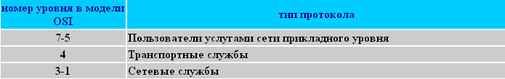
Протоколы этих стеков выполняют работу,
специфичную для своего уровня.
Коммуникационные задачи, которые
возложены на сеть, приводят к разделению протоколов
на три типа:

Slide 3
Прикладные протоколы
Прикладные протоколы работают на верхнем уровне модели OSI. Они обеспечивают взаимодействие приложений и обмен данными между ними.
К наиболее популярным протоколам относятся:
FTAM (File Transfer Access and Management) - протокол OSI для доступа к файлам.
SMTP (Simple Mail Transfer Protocol) - протокол интернета для обмена электронной почтой.
FTP (File Transfer Protocol) - протокол интернета для передачи файлов.
SNMP - (Simple Network Management Protocol) - протокол интернета для мониторинга сети и сетевых компонентов.

Slide 4
Telnet - протокол Интернета для регистрации на удаленных хостах и обработки данных на них.
Транспортные протоколы.
Транспортные протоколы поддерживают сеансы связи между компьютерами и гарантируют надежный обмен данных между ними.
Наиболее популярные транспортные протоколы:

Slide 5
TCP (Transmission Control Protocol) - TCP/IP - протокол для гарантированной доставки данных, разбитых на последовательность фрагментов.
SPX - часть набора протоколов IPX/SPX (Interwork Packet Exchange/Sequential Packet Exchange) для данных, разбитых на последовательность фрагментов, фирмы Novell.
NWLink - реализация протокола IPX/SPX от Microsoft.
NetBEUI (NetBIOS Extended User Interface) - устанавливает сеансы связи между компьютерами и предоставляет верхним уровням транспортные услуги.

Slide 6
Сетевые протоколы
Сетевые протоколы обеспечивают услуги связи. Эти протоколы управляют несколькими типами данных:
адресацией,
маршрутизацией,
проверкой ошибок и запросами на повторную передачу.
Сетевые протоколы также определяют правила для осуществления связи в конкретных сетевых средах, например Ethernet.

Slide 7
К наиболее популярным сетевым протоколам относятся:
IP (Internet Protocol) - TCP/IP - протокол для передачи пакетов;
IPX (Internetwork Packet Exchenge) - протокол фирмы Netware для передачи и маршрутизации пакетов.

Slide 8
Cтек TCP/IP
История и перспективы стека TCP/IP
Transmission Control Protocol/Internet Protocol (TCP/IP) - это промышленный стандарт стека протоколов, разработанный для глобальных сетей.
Стандарты TCP/IP опубликованы в серии документов, названных Request for Comment (RFC).
Документы RFC описывают внутреннюю работу сети Internet.

Slide 9
Некоторые RFC описывают сетевые сервисы или протоколы и их реализацию, в то время как другие обобщают условия применения.
Стандарты TCP/IP всегда публикуются в виде документов RFC, но не все RFC определяют стандарты.
Стек был разработан по инициативе Министерства обороны США (Department of Defence, DoD) для связи экспериментальной сети ARPAnet с другими сателлитными сетями как набор общих протоколов для разнородной вычислительной среды.

Slide 10
Сеть ARPA поддерживала разработчиков и исследователей в военных областях.
В сети ARPA связь между двумя компьютерами осуществлялась с использованием протокола Internet Protocol (IP), который и по сей день является одним из основных в стеке TCP/IP и фигурирует в названии стека.
Большой вклад в развитие стека TCP/IP внес университет Беркли, реализовав протоколы стека в своей версии ОС UNIX.

Slide 11
Широкое распространение ОС UNIX привело и к широкому распространению протокола IP и других протоколов стека.
На этом же стеке работает всемирная информационная сеть Internet.
Свойства TCP/IP:
Лидирующая роль стека TCP/IP объясняется следующими его свойствами:
1. Завершенный стандартный и в то же время популярный стек сетевых протоколов, имеющий многолетнюю историю.
2. Все большие сети передают основную часть своего трафика с помощью протокола TCP/IP.

Slide 12
3. Метод получения доступа к сети Internet.
4. Стек служит основой для создания intranet- корпоративной сети, использующей транспортные услуги Internet и гипертекстовую технологию WWW, разработанную в Internet.
5. Все современные операционные системы поддерживают стек TCP/IP.
6. Гибкая технология для соединения разнородных систем как на уровне транспортных подсистем, так и на уровне прикладных сервисов.

Slide 13
7. Устойчивая масштабируемая межплатформенная среда для приложений клиент-сервер.
Службы TCP/IP
Стек TCP/IP предоставляет пользователям две основные службы, которые используют прикладные программы:
1. Дейтаграммное средство доставки пакетов. Протоколы стека TCP/IP определяют маршрут передачи небольшого сообщения, основываясь только на адресной информации, находящейся в этом сообщении. Доставка осуществляется без установки логического соединения.

Slide 14
Такой тип доставки делает протоколы TCP/IP адаптируемыми к широкому диапазону сетевого оборудования.
2. Надежное потоковое транспортное средство.
Надежное транспортное средство позволяет установить логическое соединение между приложениями, а затем посылать большие объемы данных по этому соединению.

Slide 15
Структура стека TCP/IP.
Краткая характеристика протоколов
Так как стек TCP/IP был разработан до появления модели взаимодействия открытых систем ISO/OSI, то, хотя он также имеет многоуровневую структуру, соответствие уровней стека TCP/IP уровням модели OSI достаточно условно.

Slide 16
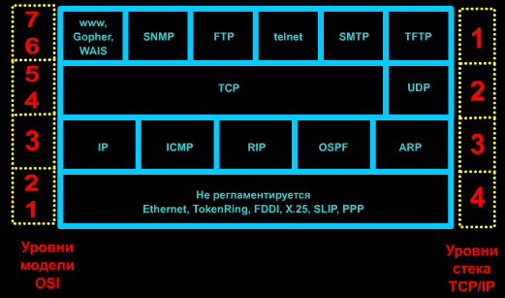
Соответствие уровней OSI к уровням TCP/IP

Slide 17
Протоколы TCP/IP делятся на 4 уровня.
Уровень доступа к сети
Самый нижний (уровень IV) соответствует физическому и канальному уровням модели OSI.
Этот уровень в протоколах TCP/IP не регламентируется, но поддерживает все популярные стандарты физического и канального уровня.

Slide 18
Межсетевой уровень
Следующий уровень (уровень III) - это уровень межсетевого взаимодействия, который занимается передачей пакетов с использованием:
- различных транспортных технологий локальных сетей,
- территориальных сетей,
- линий специальной связи и т. п.

Slide 19
IP является базовым протоколом всего стека TCP/IP.
Он отвечает за передачу информации по сети. Описание протокола IP дано в документе RFC 791. IP - протокол сетевого уровня. Информация представлена блоками, которые называются дейтаграммами.
Услуги, предлагаемые протоколом IP, сводятся к негарантированной доставке дейтаграмм.
Протокол IP:
- не исключает потерь дейтаграмм,
- доставки дейтаграмм с ошибками,
- а также дублирования и нарушения порядка следования дейтаграмм, заданного при их отправлении.

Slide 20
К этому уровню относятся все протоколы, которые создают, поддерживают и обновляют таблицы маршрутизации, например, RIP (Routing Internet Protocol) и OSPF (Open Shortest Path First).
Также на этом уровне функционирует протокол обмена информацией об ошибках между маршрутизаторами в сети и отправителями - протокол межсетевых управляющих сообщений ICMP (Internet Control Message Protocol).

Slide 21
Этот протокол предназначен для обмена информацией об ошибках между маршрутизаторами сети и узлом - источником пакета.
С помощью специальных пакетов ICMP сообщается о невозможности доставки пакета, о превышении времени жизни или продолжительности сборки пакета из фрагментов, об аномальных величинах параметров, об изменении маршрута пересылки и типа обслуживания, о состоянии системы и т.п.

Slide 22
Транспортный
Следующий уровень (уровень II) называется основным, или транспортным.
На этом уровне функционируют протокол управления передачей TCP (Transmission Control Protocol) и протокол дейтаграмм пользователя UDP (User Datagram Protocol).
Протокол TCP обеспечивает надежную передачу сообщений между удаленными прикладными процессами за счет образования виртуальных соединений.

Slide 23
Протокол UDP обеспечивает передачу прикладных пакетов дейтаграммным способом, как и IP, и выполняет только функции связующего звена между сетевым протоколом и многочисленными прикладными процессами.
Прикладной
Верхний уровень (уровень I) называется прикладным.
На этом уровне реализованы широко используемые сервисы прикладного уровня.

Slide 24
За долгие годы использования в сетях различных стран и организаций стек TCP/IP накопил большое количество протоколов и сервисов прикладного уровня.
К ним относятся такие широко используемые протоколы, как:
протокол копирования файлов FTP,
протокол эмуляции терминала telnet,
почтовый протокол SMTP, используемый в электронной почте сети Internet,
гипертекстовые сервисы доступа к удаленной информации, такие как WWW и многие другие.

Slide 25
Остановимся несколько подробнее на некоторых из них.
Протокол пересылки файлов FTP (File Transfer Protocol) реализует удаленный доступ к файлу.
Для того, чтобы обеспечить надежную передачу, FTP использует в качестве транспорта протокол с установлением соединений - TCP.
Кроме пересылки файлов протокол FTP предлагает и другие услуги.

Slide 26
Так, пользователю предоставляется возможность интерактивной работы с удаленной машиной, например, он может распечатать содержимое ее каталогов.
Наконец, FTP выполняет аутентификацию пользователей.
Прежде, чем получить доступ к файлу, в соответствии с протоколом пользователи должны сообщить свое имя и пароль.

Slide 27
Для доступа к публичным каталогам FTP-архивов Internet парольная аутентификация не требуется, и ее обходят за счет использования для такого доступа предопределенного имени пользователя Anonymous.
В стеке TCP/IP протокол FTP предлагает наиболее широкий набор услуг для работы с файлами, однако он является и самым сложным для программирования.

Slide 28
Стек протоколов. Cтек TCP/IP
Приложения, которым не требуются все возможности FTP, могут использовать другой, более экономичный протокол - простейший протокол пересылки файлов TFTP (Trivial File Transfer Protocol). Этот протокол реализует только передачу файлов, причем в качестве транспорта используется более простой, чем TCP, протокол без установления соединения - UDP.

Slide 29
Протокол telnet обеспечивает передачу потока байтов между процессами, а также между процессом и терминалом.
Наиболее часто этот протокол используется для эмуляции терминала удаленного компьютера.

Slide 30
При использовании сервиса telnet пользователь фактически управляет удаленным компьютером так же, как и локальный пользователь, поэтому такой вид доступа требует хорошей защиты.
Поэтому серверы telnet всегда используют как минимум аутентификацию по паролю, а иногда и более мощные средства защиты, например, систему Kerberos.

Slide 31
Протокол SNMP (Simple Network Management Protocol) используется для организации сетевого управления. Изначально протокол SNMP был разработан для удаленного контроля и управления маршрутизаторами Internet, которые традиционно часто называют также шлюзами.
С ростом популярности протокол SNMP стали применять и для управления любым коммуникационным оборудованием - концентраторами, мостами, сетевыми адаптерами и т.п.

Slide 32
Проблема управления в протоколе SNMP разделяется на две задачи:
Первая задача связана с передачей информации. Протоколы передачи управляющей информации определяют процедуру взаимодействия SNMP-агента, работающего в управляемом оборудовании, и SNMP-монитора, работающего на компьютере администратора, который часто называют также консолью управления. Протоколы передачи определяют форматы сообщений, которыми обмениваются агенты и монитор.

Slide 33
Вторая задача связана с контролируемыми переменными, характеризующими состояние управляемого устройства.
Стандарты регламентируют, какие данные должны сохраняться и накапливаться в устройствах, имена этих данных и синтаксис этих имен.
В стандарте SNMP определена спецификация информационной базы данных управления сетью. Эта спецификация, известная как база данных MIB (Management Information Base), определяет те элементы данных, которые управляемое устройство должно сохранять, и допустимые операции над ними.

Slide 34
DNS (Domain Name Service) - сервис имен предоставляется одним или несколькими компьютерами в сети и помогает определить путь к нужному узлу.
NFS (Network File System) - Сетевая файловая система, система виртуальных дисков, позволяющая клиентским РС подключаться к файловой системе и каталогам.
Стек TCP/IP - это базис, на котором построен Internet. В стеке протоколов TCP/IP схема идентификации абонентов в сети аналогична физической адресации.

Slide 35
Документация
Документация по протоколам Internet содержится в RFC (Request For Comments). Содержит документацию по протоколам Internet, маршрутизации, конфигурации, и другим подобным разделам Internet, поддерживаемая NIC (Сетевой информационный центр, который отвечает за администрирование Internet и раздачу сетевых адресов и имен).
ftp://ftp.internic.net.rfc

Slide 36
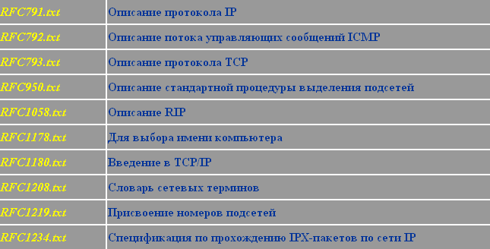
Некоторые RFC документы

